Slide 1
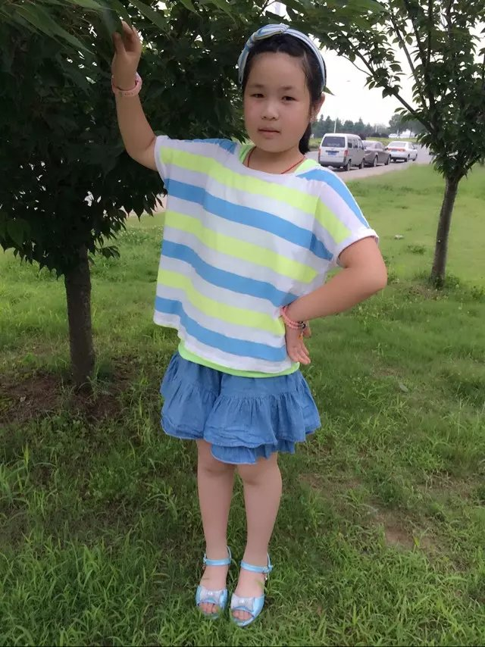
善真之星
我叫糜昕芮，来自六（1）班，是十月的善真之星。我兴趣爱好广泛绘画、溜冰、骑自行车等。其中我最擅长绘画，已经是一个素描三级的小画家了。我热爱学习，积极完成作业和老师布置的任务，是老师的好助手。

